Slide 1


NHIỆT LIỆT CHÀO MỪNG CÁC THẦY CÔ
ĐÃ VỀ DỰ GIỜ THĂM LỚP
MÔN: TOÁN
Ôn tập cuối học kì I ( TIẾT 1)
Trường Tiểu học & THCS Lê Khắc Cẩn
Lớp 1C

Slide 2
1
Tính
5 + 5 =
10 - 5 =
2 + 8 =
9 - 0 =
8 + 2 =
8 – 8 =
3 + 3=
5 – 2=
3 + 6 =

Slide 3
2
Điền số
3 + …= 7
6 + …= 10
… + 3 = 10
7 - …= 5
7 + …= 10
…- 8 = 2
4 + … = 8
8 - … = 3
… + 7 = 8

Slide 4
3
Điền dấu >, <, =
5 + 2 … 8 + 0
6 + 2 … 10 - 0
8 + 2 … 3 + 6
3 + 6 … 4 + 4
1 + 6 … 6 + 1
8 + 1 … 1 + 8

Slide 5
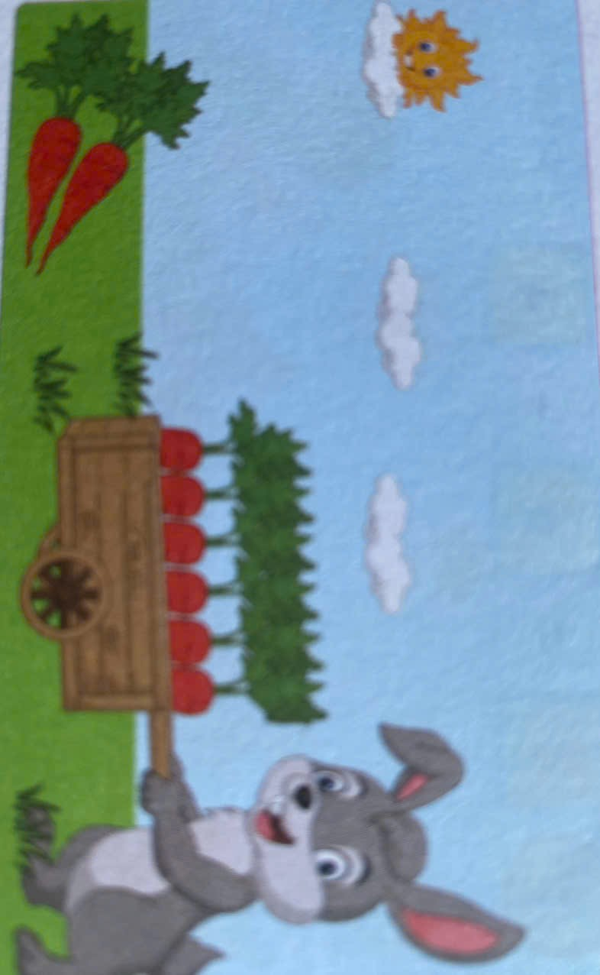
4
Dựa vào hình vẽ, viết phép tính thích hợp

Slide 6
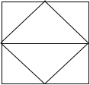
5
Hình bên có
... hình tam giác.
… hình vuông.

